Slide 1
ראש השנה פרק ד, משנה ט'
סדר תקיעות,
שלוש של שלוש שלוש.
שיעור תקיעה- כשלוש תרועות;
שיעור תרועה- כשלוש יבבות.
תקע בראשונה, ומשך בשנייה כשתיים-
אין בידו אלא אחת.
מי שבירך, ואחר כך נתמנה לו שופר-
תוקע ומריע ותוקע שלוש פעמים.
כשם ששליח ציבור חייב-
כך כל יחיד ויחיד חייב:
רבן גמליאל אומר:
שליח ציבור מוציא את הרבים ידי חובתן.

Slide 2
סדר התקיעות, מספרם ושעורם
סדר תקיעות,
שלוש של שלוש שלוש.
בכל פעם תוקעים שלוש פעמים את שלוש הקולות.
תקיעה, תרועה תקיעה/3
החיוב לתקוע שלוש פעמים ל מלכויות, זכרונות ושופרות
בכל פעם תוקעים שלוש קולות:
תקיעה, תרועה ותקיעה.

Slide 3
מקורות בתורה
מן התורה יש לשמוע תשע קולות
כיצד למדו זאת?
א. המלה "תרועה" הוזכרה שלוש
פעמים.
ב. המלה "שביעי" משמשת ללימוד בגזירה שווה כל תקיעות של חודש
שביעי שוות.
ג. לפני כל תרועה יש העברה ואחרי כל תרועה יש העברה. העברה היא קול פשוט וארוך.
ד. אם כן מן התורה יש מצווה לשמוע תשע קולות
תקיעה תרועה תקיעה.
תקיעה תרועה תקיעה
תקיעה תרועה תקיעה
בראש השנה
"בחודש השביעי באחד לחודש יהיה לכם שבתון זכרון תרועה" (ויקרא כג, כד)
בחודש השביעי באחד לחודש יום תרועה יהיה לכם" (במדבר כט, א)
בשנת היובל
" והעברת שופר תרועה בחודש השביעי בעשור לחודש השביעי בעשור לחודש, ביום הכיפורים תעבירו שופר בכל ארצכם"..."(ויקרא כה, ט)

Slide 4
מהו הקול הנקרא תרועה? קול המבטא צער וכאב- בכי
תקנת ר' אבהו לשמוע את כל הצירופים:
תשר"ת = 4 קולות
תשר"ת = 4 קולות
תשר"ת = 4 קולות
תש"ת = 3 קולות
תש"ת = 3 קולות
תש"ת = 3 קולות
תר"ת = 3 קולות
תר"ת = 3 קולות
תר"ת.= 3 קולות
אם כן במקום תשע התקיעות שכתובות בתורה אנו תוקעים שלושים תקיעות (ר"ה לד, א).
כיצד יש להשמיע קול זה?
ישנן אפשרויות שונות לבטא קול בכי.
א. השמעת קולות שבר בינוניים הדומים לאנחות.
ב. השמעת קולות קצרים המזכירים בכי קטוע הדומה ליללות.
ג. להשמיע את שני סוגי הבכי להתחיל בקולות של שברים- אנחות ולהמשיך ביללות,
כמו אדם מתחיל להיאנח ואח"כ פוצח בבכי.
30 קולות
כיצד נהגו? כל אחד השמיע קול בכי כנהוג במקומו.
הבעיה קולות השופר לא היו שווים בכל מקום והתורה נעשית כשתי תורות
לפני מוסף תוקעים 30 קולות,
מוסף בלחש תוקעים 30 קולות,
בחזרת הש"ץ של מוסף 30 קולות,
בסוף התפילה 10 קולות.
100 קולות
תקיעת שופר

Slide 5
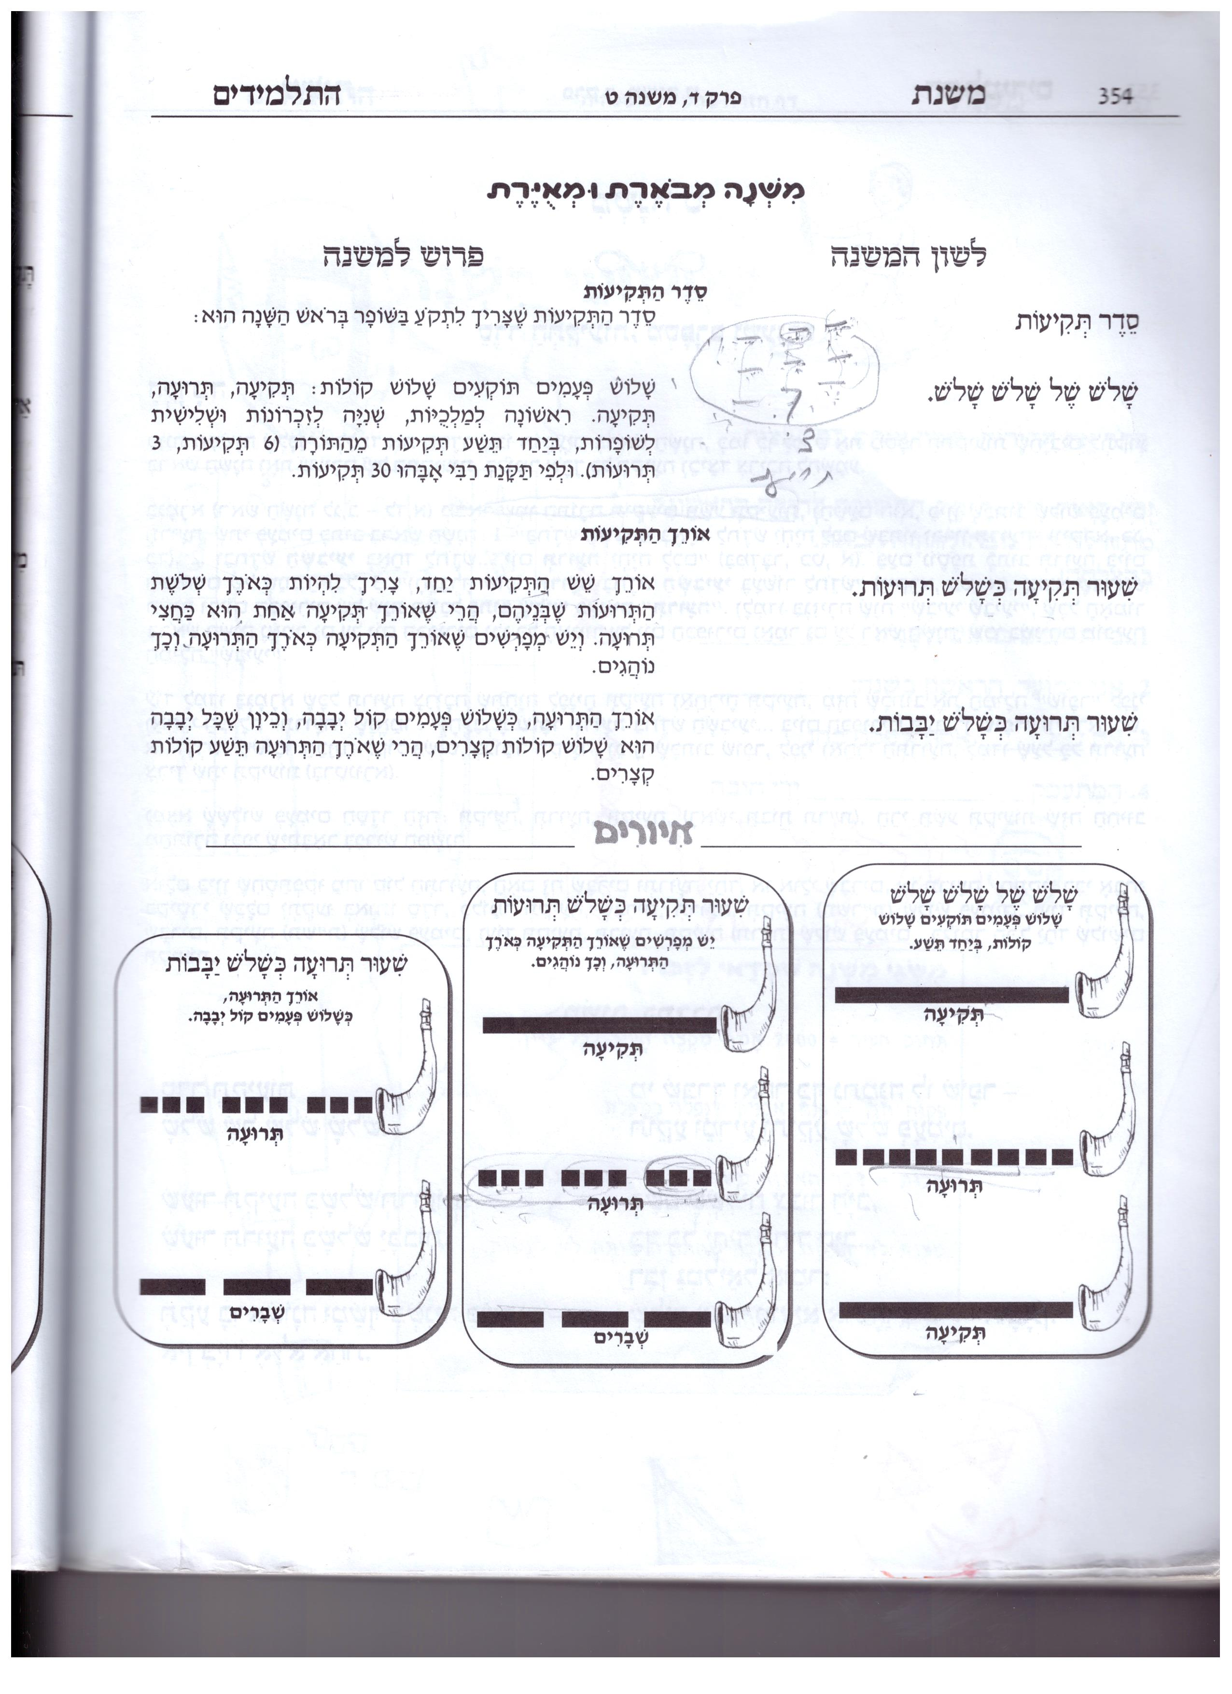
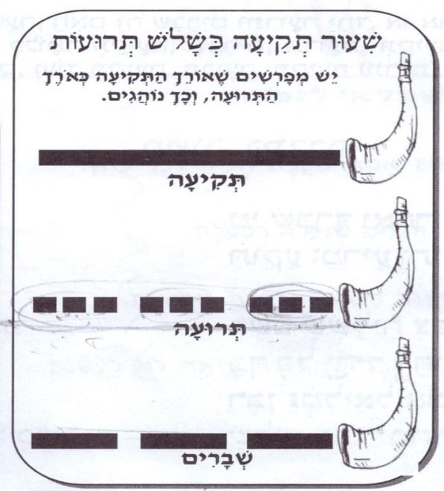
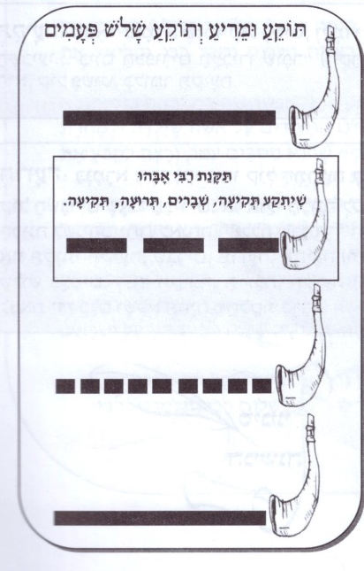

שיעור תרועה- כשלוש יבבות.
שיעור תקיעה- כשלוש תרועות;
תקע בראשונה, ומשך בשנייה כשתיים- אין בידו אלא אחת.

